Slide 1
Migren tedavisinde kullanılan ilaçlar
Dr. Hakan Ergün

Slide 2
Migren
Primer başağrılarından en sık görülen
En az 1 akut atak geçiren hasta (1 yıl içinde):
Kadınlarda %18
Erkek: %6

Slide 3
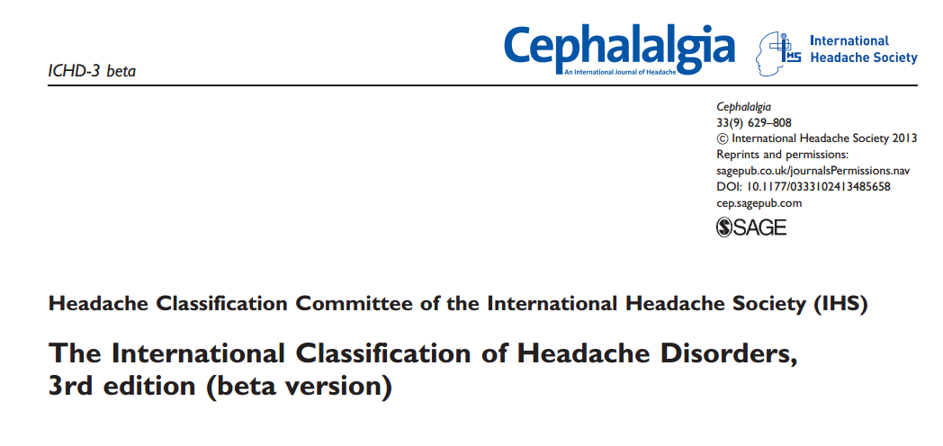

Slide 4
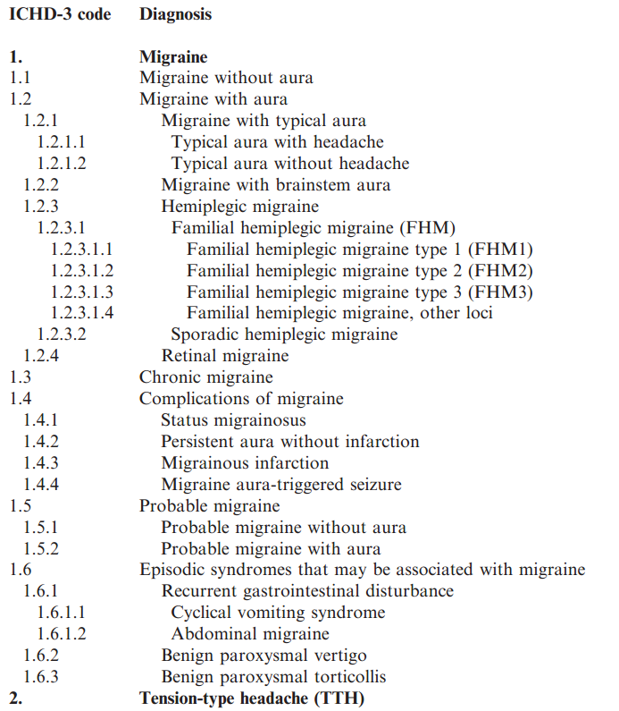

Slide 5
Fizyopatoloji
Nörojenik teori
Vasküler teori
Nörovasküler teori
Duyusal sinir uçlarından vazoaktif peptidlerin salınımı ile meningeal kan damarlarında dilatasyon, perivasküler inflamasyon, santral sensitizasyon.

Slide 6
Tedavi
Nonfarmakolojik yaklaşımlar
Tetikleyici faktörlerin (stres, yiyecekler [çikolata, peynir], ışık, gürültü, hormonal değişiklikler, hipoglisemi) belirlenmesi ve uzaklaştırılması.
Relaksasyon eğitimleri
biyofeedback

Slide 7
Farmakolojik yaklaşım
Akut ataklar ile seyreden kronik ağrı sendromu.
Akut atak tedavisi
Kronik olarak atak sıklığını azaltmak
Her ikisi

Slide 8
Akut atak tedavisi
Analjezikler
Duruma özgü analjezikler
Ergo alkaloidleri
Triptanlar

Slide 9
Analjezik çeşitleri
Opioidler
Güçlü opiyatlar
Zayıf opiyatlar
Analjezikler (NSAİi, basit analjezikler)
Antiinflamatuvar etkili
Sadece analjezik ve antipiretik etkili
Adjuvan veya fizyopatolojiye özgü ilaçlar
Antimigren
Çizgili kas gevşeticiler
Düz kas gevşeticiler
Antiepileptikler
Nitratlar
Antidepresan
Steroidler
Antigut

Slide 10
NSAID’s
İbuprofen
Naproksen
Fenbufen
Fenoprofen
Flurbiprofen
Ketoprofen
Sulindak
Tenoksikam
Tolfenamik asit
Tolmetin Na⁺
Ketoralak
Tiaprofenamik asit
Azapropazon
Benzidamin
Diklofenak
Aseklofenak
Diflunisal
Fenilbutazon
İndometazin
Lornoksikam
Mefenamik asit
Nabumeton
Nimesulid
Piroksikam
Aspirin
Parasetamol
Metamizol (dipyrone)
Oksaprozin
COX-2 selektifler
Rofekoksib
Selekoksib
Lumirakoksib
Meloksikam
Etodalak

Slide 11
TİCARİ PREPARAT ÖRNEKLERİ
Asetil Salisilik asit (Aspirin)
80, 100, 150, 300, 450, 500 mg’lık dozları
12 farklı firma üretiyor
Kombinasyonları
+ NaHCO₃ + sitrik asit
+ kafein
+ C vit
+ Kodein fosfat + kodein
Parasetamol
50, 80, 100, 120, 125, 160, 250, 500, 650 mg’lık dozları
33 farklı firma üretiyor
Kombinasyonları
+ Kafein
+ Metamizol
+ Ergotamin tartarat
+ Kodein + siklonyum bromür
+ Propifenazon
Metamizol
50, 125, 250, 500, 1000, 2500 mg’lık dozları
12 farklı firma
Kombinasyonları
+ Kafein

Slide 12
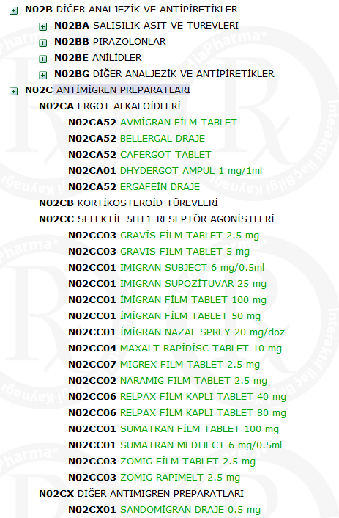
ATC
Ergo alkaloidleri
Ergotamin tartarat
Dihidroergotamin (iv)
Triptanlar
Sumatriptan
Naratriptan
Zolmitriptan
Rizatriptan
Eletriptan
Frovatriptan

Slide 13
Klasik Analajezikler
Parasetamol (500-1000 mg)
Aspirin (500-1000 mg)
Metamizol (500-1000 mg)
İbuprofen (400-800 mg)
Naproksen (500-550 mg
İndometazin (25 mg)
Diklofenak (50-100 mg)

Slide 14
Ergo Alkaloidleri
Ergotamin tartarat
Dihidroergotamin (iv.)
Nonselektif (5-HT_{1A}, 5-HT₂, adrenerjik, dopaminerjik)
Advers etkiler:
Anjina pektoris
Periferik vazokonstrüksiyon

Slide 15
Triptanlar “Selektif 5-HT_{1B ve D} agonistleri”
UZMAN REÇETESİ (NÖROLOG)
5-HT_{1B:} kranial damar vazokonstrüksiyonu
5-HT_{1D:} presinaptik inhibisyon vazoaktif peptidlerin salınımını azaltır
Sumatriptan
Naratriptan
Zolmitriptan
Rizatriptan
Eletriptan
Frovatriptan
Advers etkileri:
Flushing
Sırt-göğüs ağrısı
Ayda en fazla 6 doz (SUT)
Haftada en çok 2 doz (genel kılavuzlar)

Slide 16
Akut tedavide diğer ilaçlar
Antiemetikler
Metoklopamid
Migren ağrısına etkili olabilecek
Klorpromazin
Haloperidol
Droperidol

Slide 17
Profilaktik tedavi
Atak sıklığını, şiddetini ve süresini azaltmak
Akut atak tedavisinin başarısını artırmak
Fonksiyonları düzeltmek ve disabiliteyi azaltmak
Migrenin progresyonunu ve transformasyonunu önlemek (epizotik-kronik migren)

Slide 18
Profilaktik olarak kullanılabilecek ilaçlar
Beta blokerler
Propranolol
Metoprolol
Timolol
Antidepresanlar
Amitriptilin
Mianserin
Venlafaxin
Antikonvülzanlar
Valproat
Topiramat
Kalsiyum kanal blokerleri
Flunarizin
Verapamil
Antihistaminikler
Pizotifen
Botulinum toxin (Kronik migren)

